Slide 1
PPT下载 http://www.1ppt.com/xiazai/
条块体制
小组成员：赵起、渠喆、吴俊谕、高董恒、胡靖戈、赵淑阳

Slide 2

目 录
CONTENTS
一
含义
二
成因
三
历史变迁
四
功能

Slide 3

一
条块体制的含义
“条条”一个线状的专业性概念，通常被界定为从中央政府延续到基层的各层级政府中职能相似或业务内容相同的职能部门，是起始于中央政府而终止于乡镇（街道）政府层级的职能部门的序列化总称（合集）。
“块块”一个面状的综合性概念，通常被界定为各层级的地方政府，包括省（自治区、直辖市）、市 （ 省辖市、地区、自治州）、县（县级市、市辖区、自治县）、乡（镇、民族乡）四个层级。 它是由各职能部门相互并联形成的，各职能部门交织成线，最终“连线成面”；综合属性表明，块块是由多个职能部门构成的系统完备的统一体，是具有内在联系的共同体。

Slide 4
二
条块体制的形成原因
（一）条块体制内生于中国独特的历史政治环境，因而也具有鲜明的中国特色。
一方面，中国疆域广袤、政权组织庞大而使行政事务纷繁复杂，且各地区在文化观念、经济发展水平上存在巨大差异；
另一方面，我国又是单一制的政权体制，且有着“一竿子插到底”“大一统”的历史传统，这种历史演变进程具有明显的路径依赖性，会深刻地影响着当下的国家治理模式。
因此，条块并存的组织体制凸显出其在中国的适用性，强调“条条”意味着将资源和权力向上集中，强化权威的集中和统一性，便于“集中力量办大事”；而突出“块块”则通常表现为资源和权力的向下一层级的下放，强调积极性和差异化，便于“因地制宜”。

Slide 5
二
条块体制的形成原因
（二）条块体制是在单一制国家结构形式下，解决大国治理难题的重要制度安排。
在单一制的国家结构形式下，地方政府的权力由中央政府授予或委托，中央政府有权收授权力给各级地方政府，各级地方政府必须接受中央政府的监督。在大国治理中，政府体系若缺乏强有力的整合，条块容易成为彼此独立的部分，各自拥有较大的权力和资源。中国把条条和块块有机组合在一起，中央政府拥有绝对权威以保障秩序的稳定，同时通过治理重心下移，实现对地方的适度放权与赋能，从而更好地赋予地方更多自主权，支持地方创造性开展工作。

Slide 6
二
条块体制的形成原因
（三）条块结合的管理体制可以把科层制和职能制的优势有机结合在一起，提升我国政府组织结构质效。
职能制根据事务类别进行专业化分工，不同职能部门分管不同事务，有利于提高单一性事务的处理效率和效果，但容易形成部门间壁垒、政出多门的弊端，不利于综合性事务的处理和整体组织目标的实现。
科层制则是将整个组织划分为不同层级，各个层级的职责内容类似，但管理范围逐渐缩小。
条块结合不仅能保证整个组织战略目标的一致性，提高行政效率，还能为组织成员提供晋升途径，激发他们的工作积极性。

Slide 7
三
条块体制的历史变迁
新中国成立初期
分税制改革
未来趋势
改革开放
条块关系确立，为了稳定政权，集中力量发展国民经济，国家加强中央集权，建立计划经济体制，中央部委数量增加，权限增大，即“条条”集权。
经济发展成为国家治理的主要目标，中央政府认识到过度的“条条”集权缺乏体制活力，无法满足经济发展的需要，因此，通过向“块块”分权，提高了地方政府发展经济的积极性和主动性。
分权引发社会问题，也使中央财政收入降低。1994年，我国正式实施分税制改革，提高了中央政府在财政分配中的地位。也就是说“加强条条集权”。
我国条块关系未来的发展方向为条块结合，根据事务的性质和作用范围，在不同的职能部门和政府层级上进行选择性的集权或分权。

Slide 8
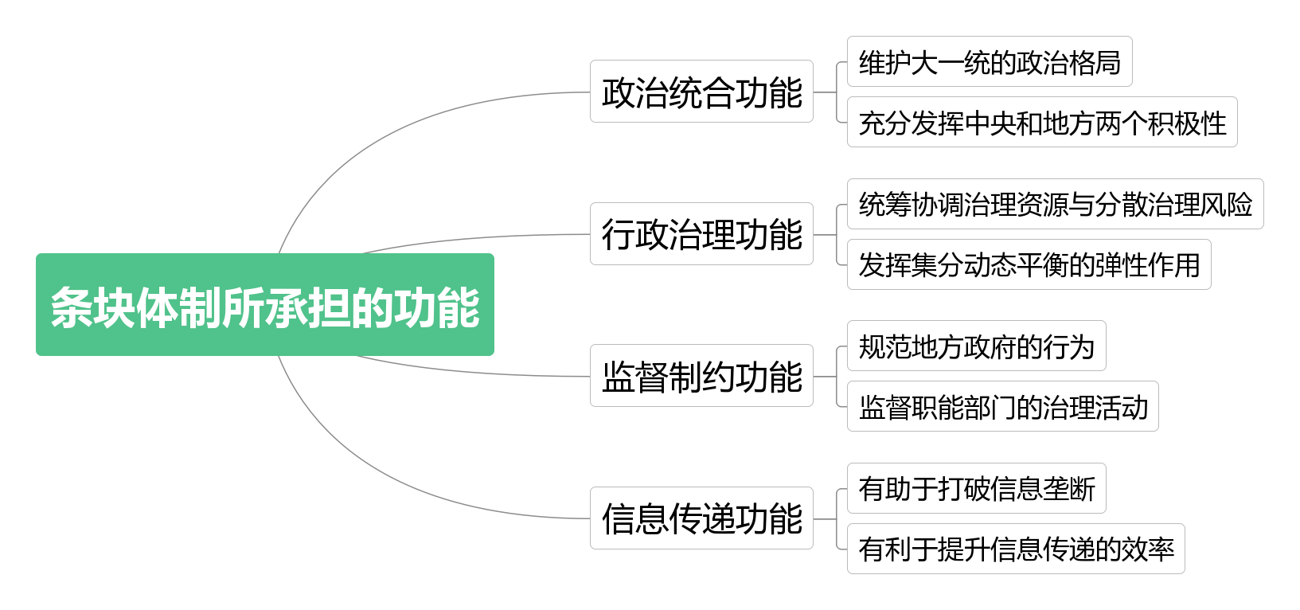
四
条块体制的功能

Slide 9
感谢您的观看

